Slide 1
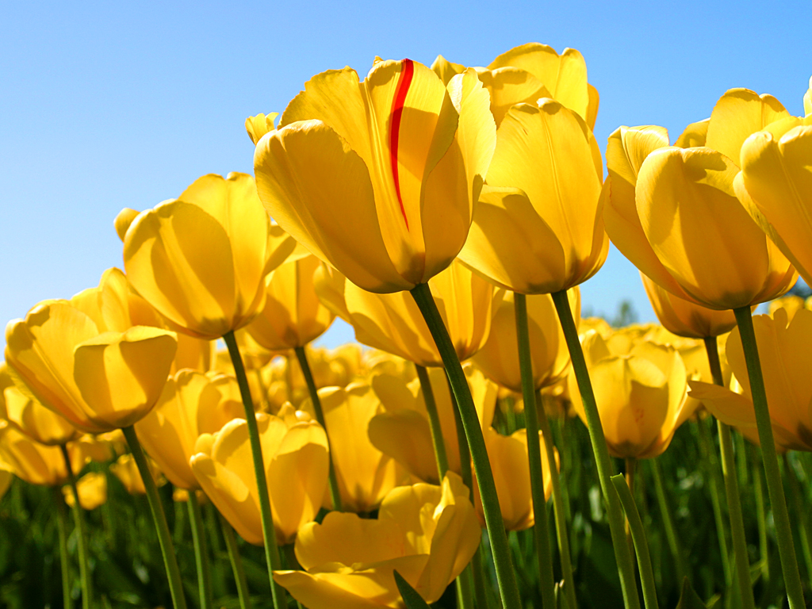
স্বাগতম

Slide 2
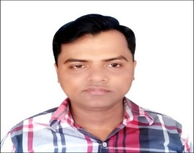
পরিচিতি
শিক্ষক পরিচিতি
জাহিদুল ইসলাম
সহকারী শিক্ষক
নলিয়ান মাধ্যমিক বিদ্যালয়
দাকোপ, খুলনা
মোবাঃ নং- ০১৯৪৩৫১৩৬৪৬
পাঠ পরিচিতি
শ্রেণি: ৮ম
বিষয়: বাংলা ১ম পত্র
অধ্যায় – 9
সময়: ৫০ মিনিট

Slide 3
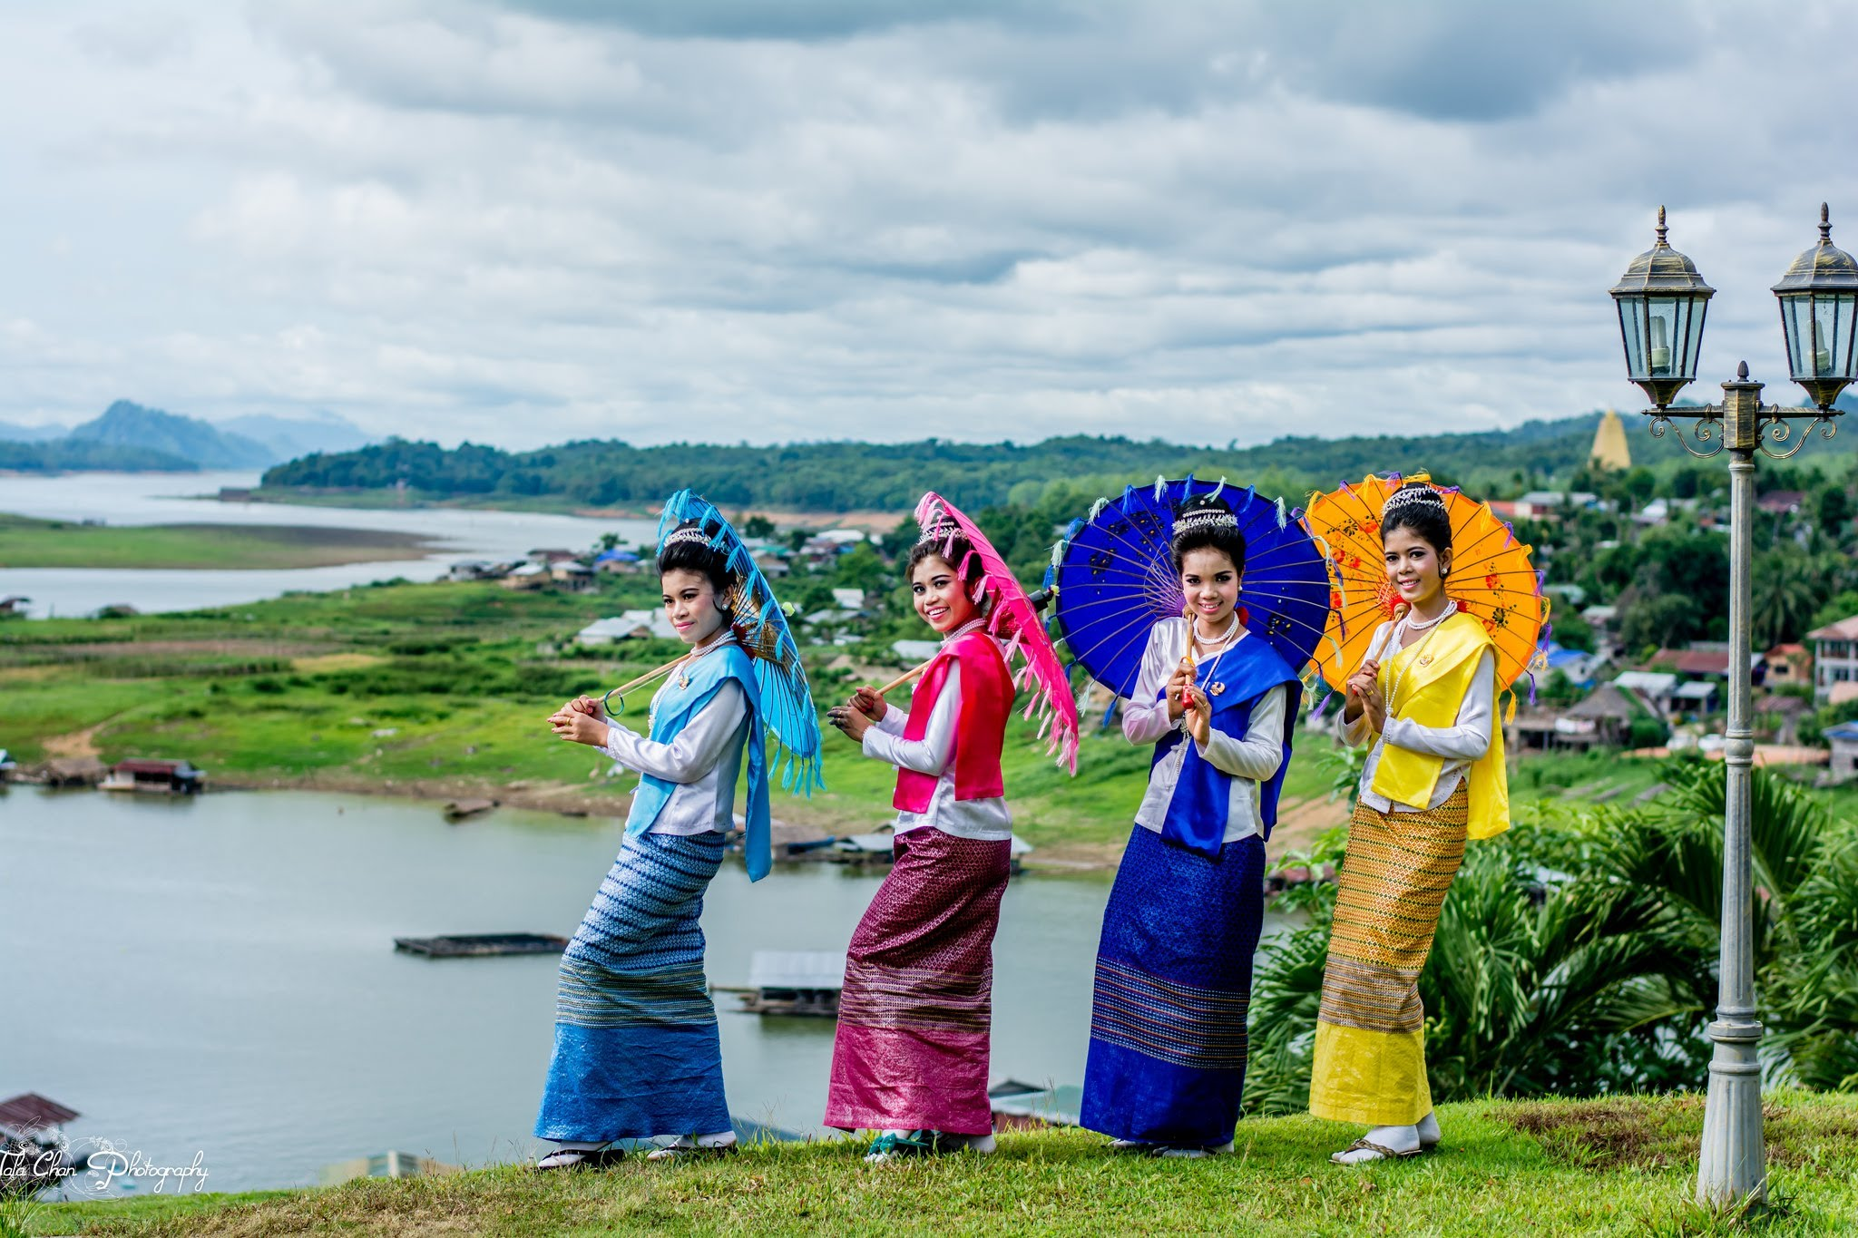

Slide 4
শিখনফল
এই পাঠ শেষে শিক্ষার্থীরা-
১। নির্বাচিত অংশটুকু শুদ্ধ উচ্চারণে পড়তে পারবে।
২। নতুন শব্দগুলোর অর্থসহ বাক্য ও অনুচ্ছেদ গঠন করতে পারবে।
৩। নির্বাচিত অংশটুকুর ভাবার্থ বিশ্লেষণ করতে পারবে।

Slide 5
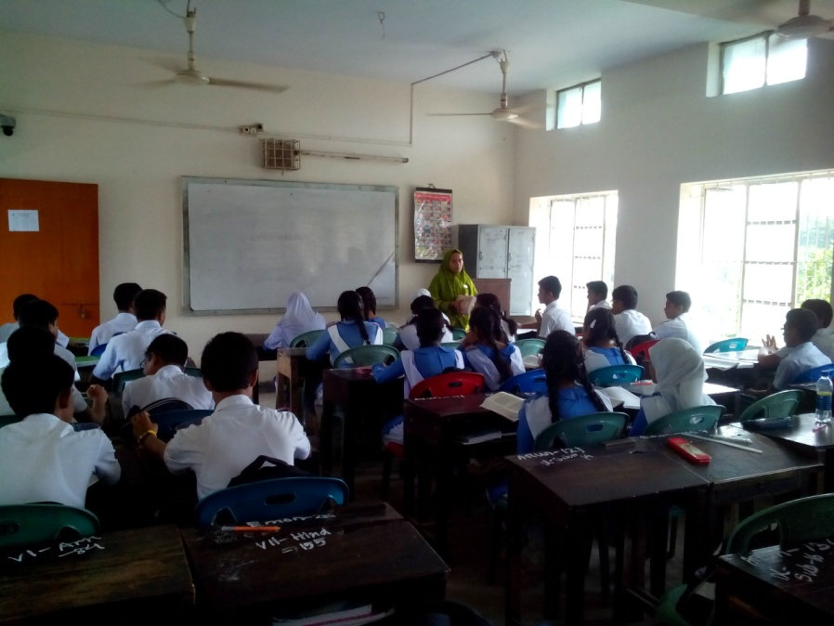
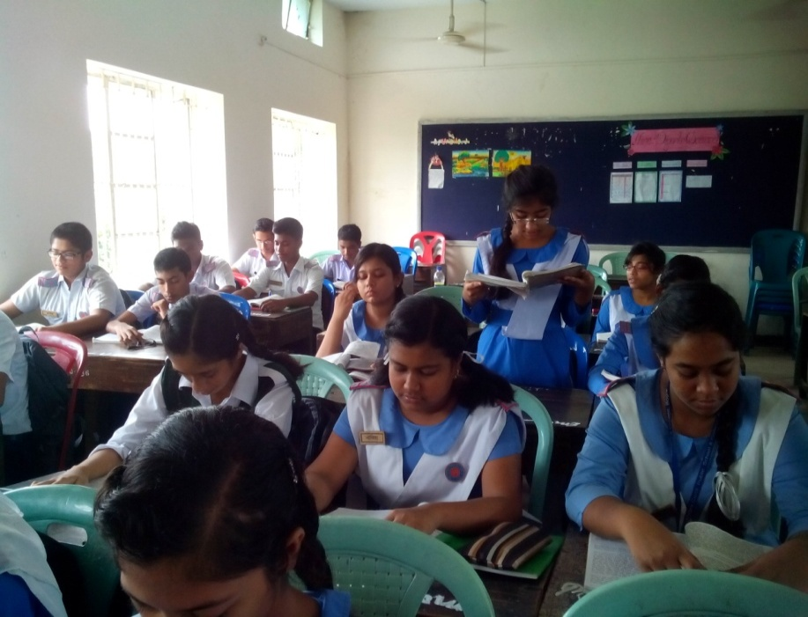
সরব পাঠ
আদর্শ পাঠ

Slide 6
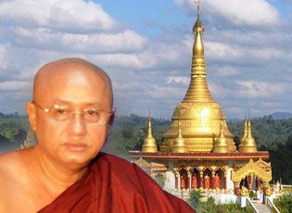
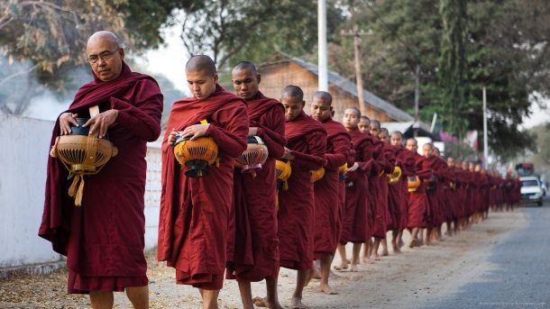
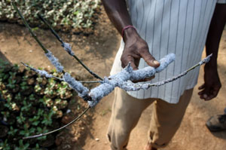
এসো আজকের পাঠের নতুন শব্দার্থসমূহ শিখে নিই
ফুঙ্গি
মায়ানমার অঞ্চলের বৌদ্ধ সন্ন্যাসী বা পুরোহিত
চীবর
বৌদ্ধ ভিক্ষুদের পরিধেয় গৈরিক পোশাকবিশেষ
লাক্ষা
গালা বা লাল রঙের বৃক্ষনির্যাস

Slide 7
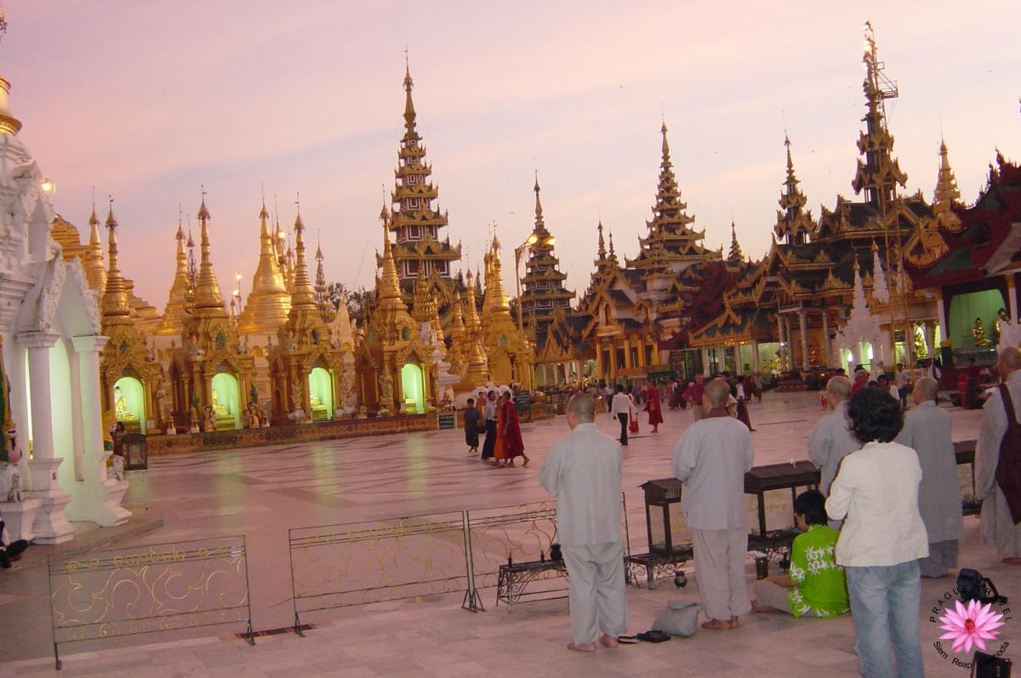
জোড়ায় কাজ
ছবিতে মিয়ানমারের কোন বিশেষ দিক প্রকাশ পেয়েছে তা লেখ।

Slide 8
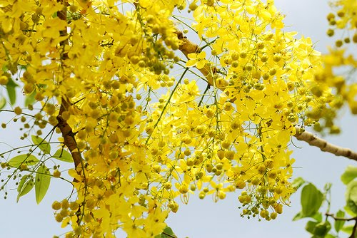
পদাউকের সোনারং ফুল,মিয়ানমারে ওদের নাম সেন্না

Slide 9
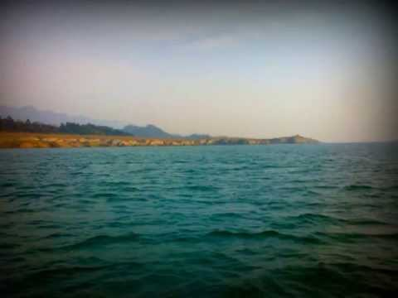
সুধার ডিয়ার নদী
এপারে মংডু্‌ ওপারে সুধার পাড়া,মুসলিম গ্রাম ।

Slide 10
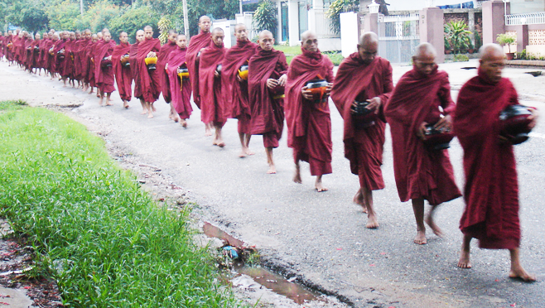
পথে ঘাটে ফুঙ্গি।ফুঙ্গিদের প্রধান পরিধেয় চীবর।সকালে তারা খালি পায়ে ভিক্ষে করতে বের হয়। হাতে থাকে ছাবাইক বা ভিক্ষাপাত্র যা লাক্ষা দিয়ে তৈরি। চীবরের রঙ লাল ও লালের কাছাকাছি। বার্মায় ফুঙ্গিদের অত্যন্ত সম্মানের চোখে দেখা হয়।

Slide 11
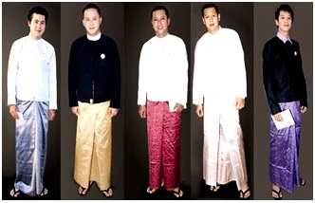
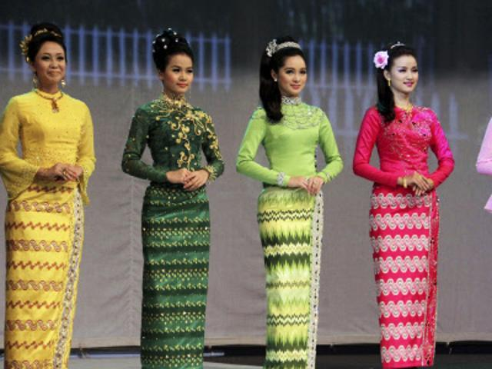
লুঙ্গি,শার্ট,বর্মি কোট,মাথায় বর্মি টুপি,পায়ে দুই ফিতে মজবুত স্যান্ডেল বর্মিদের জাতীয় পোশাক ।
থামি –বর্মি রমণীদের সেলাইবিহীন পোশাক

Slide 12
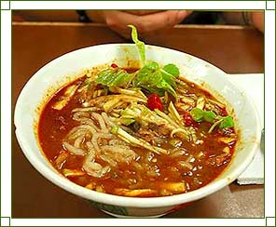
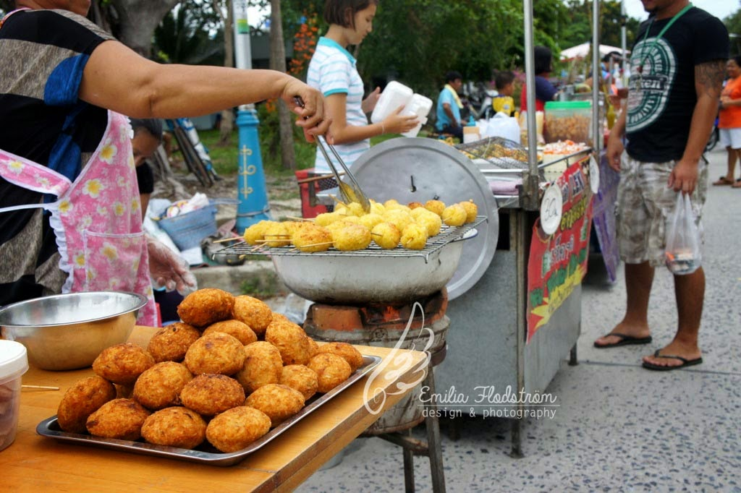
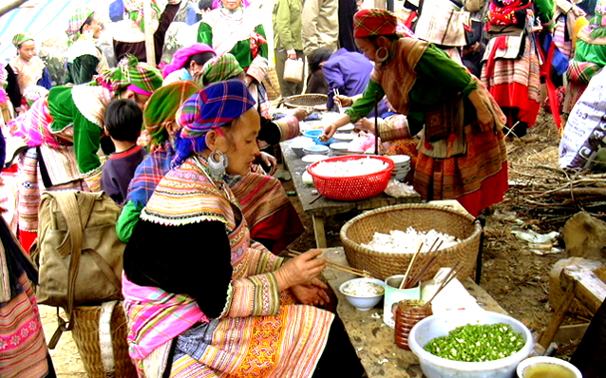
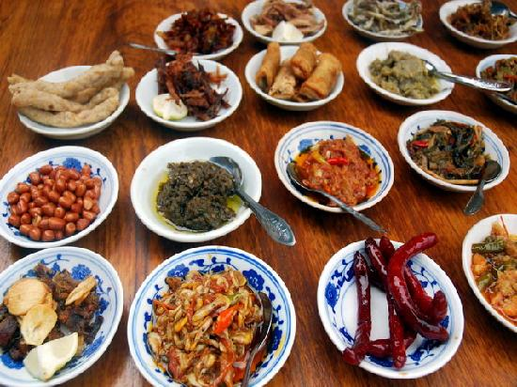
নুডলস ,পোড়া লংকাগুড়ো ,তেতুলের টক,কলার থোড় ইত্যাদি মিয়ানমারের আদর্শ খাবার। মংডুতে রেস্তোরা,পথে ঘাটে,বিভিন্ন জায়গায় মেয়েদের স্বাধীনভাবে ব্যবসা বাণিজ্য করে সেজন্য সেখানকার মেয়েদের চির স্বাধীন বলা হয়েছে ।

Slide 13
দলগত কাজ
মিয়ানমারের নারীদের কর্মক্ষমতার সাথে বাংলাদেশের নারীদের তুলনামূলক আলোচনা ।

Slide 14
মূল্যায়ন
বহুনির্বাচনী প্রশ্ন
সঠিক উত্তরের জন্য এখানে ক্লিক করুন
১। অফিস কাছারিতে বর্মীরা কি পরে ?
√
(ক) লঙ্গি
খ) পাঞ্জাবি
(গ)প্যান্ট
(ঘ) চীবর
২। ‘লাক্ষা’ শব্দের অর্থ কী?
(ক) খড়ি
(খ) ভাতের মাড়
√
(গ) গালা
(ঘ) শতশত

Slide 15
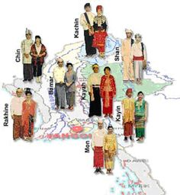
বাড়ির কাজ
তোমার ব্যক্তিগত ভাবে দেখা ক্ষুদ্র নৃগোষ্ঠীদের যে কোন একটির বিবরণ সর্বোচ্চ দশ বাক্যে লিখে আনবে।

Slide 16
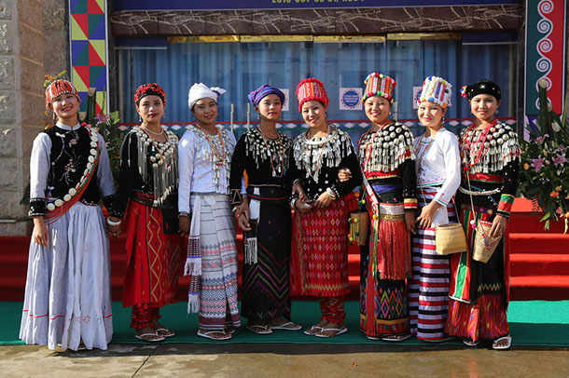
সবাইকে ধন্যবাদ

